Slide 1
Io sono giovanni
IC 3 Siciliano-Ponte
Attività inclusiva 2 A- Plesso Rodari ins. D’avanzo T. ,Feola L.

Slide 2
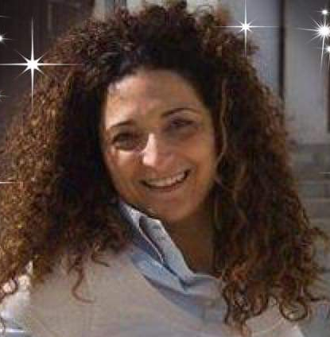
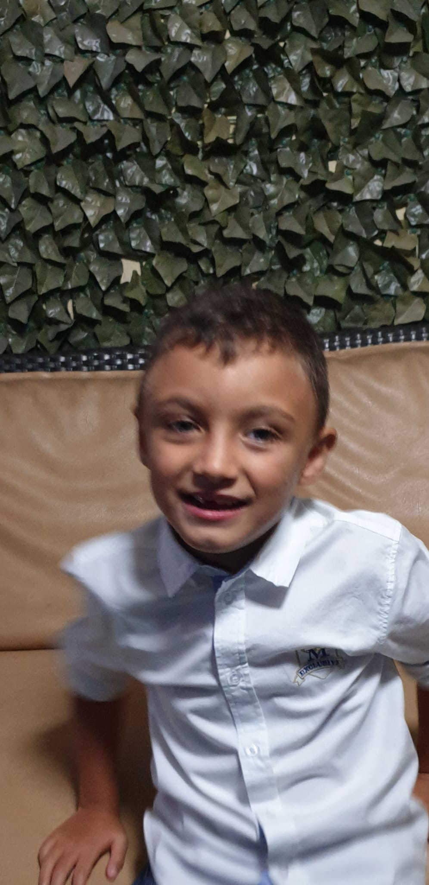
IO SONO LISA
IO SONO
GIOVANNI
IO SONO TIZIANA

Slide 3
IO SON UN BIMBO
TESTA
OCCHI
NASO
BOCCA
VISO
BRACCIO
MANO
PANCIA
GAMBA
PIEDE
COPIA E INCOLLA SU YOU TUBE: https://youtu.be/Sgj4MqgmsmI
https://youtu.be/OLnd6_0BQYE
https://www.youtube.com/watch?v=lCO8dPOO4Ws

